Slide 1

第2课时 两条直线的位置关系
26/11/8 上午 12:07

Slide 2

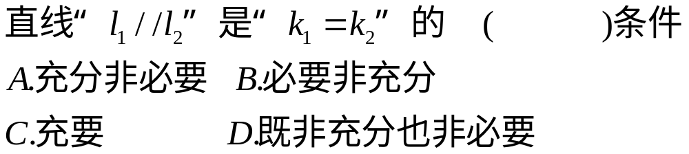
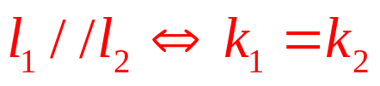
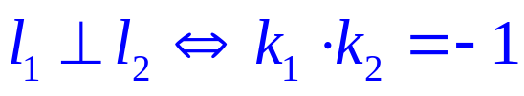
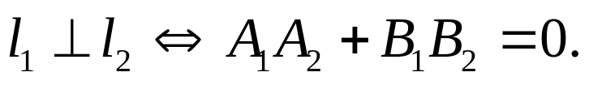
基础知识再现
两直线的位置关系按公共点的个数可分为:
相交,平行与重合
1．两条直线的平行与垂直
两条直线有斜率且不重合，则:
两条直线都有斜率，则:
若直线
则：
无论直线的斜率是否存在,上式均成立,所以此公式用起来更方便.

Slide 3
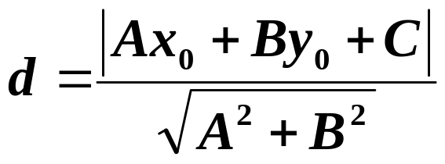
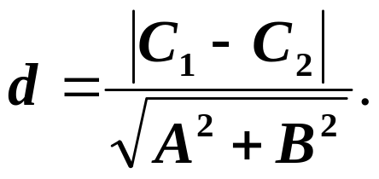
基础知识再现
2.点到直线的距离公式为：
3.两条平行线l₁：Ax+By+C₁=0，l₂：Ax+By+C₂=0的距离
为：

Slide 4
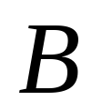
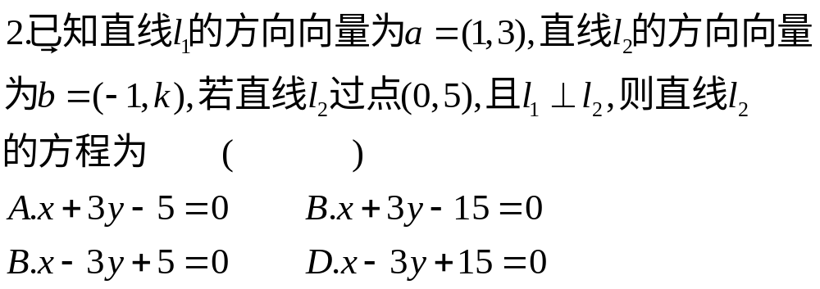
练习巩固
一.选择题
1.“m=1/2”是“直线(m+2)x+3my+1=0与直线
(m－2)x+(m+2)y－3=0相互垂直”的( )
（A）充分必要条件 （B）充分而不必要条件
（C）必要而不充分条件 （D）既不充分也不必要条件

Slide 5
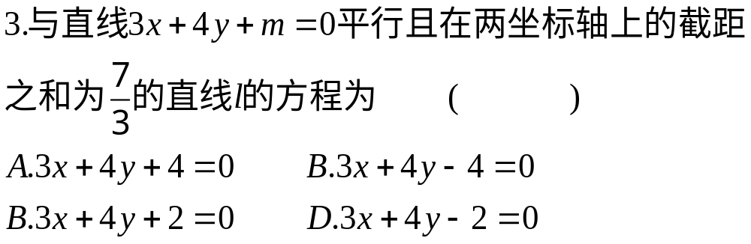
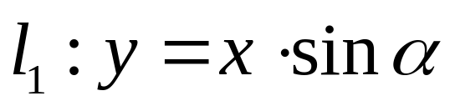
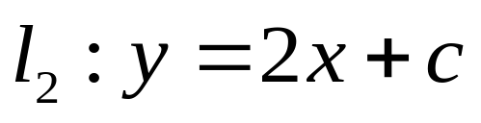
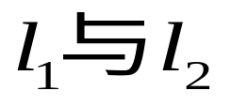
4.已知直线 和直线
则 ( )
A、通过平移可以重合
B、不可能垂直
C、可能与X轴围成等腰直角三角形
D、通过直线l₁上某一点旋转可以重合
D

Slide 6
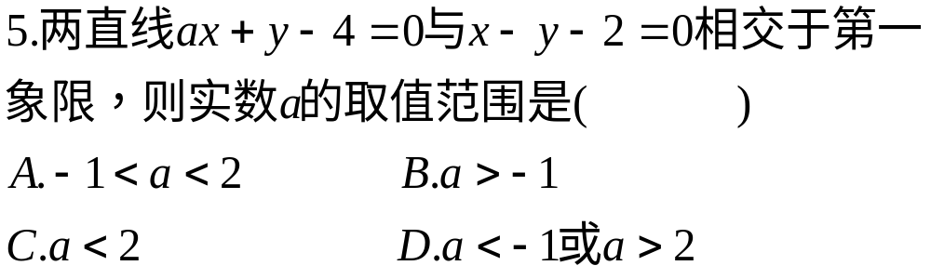

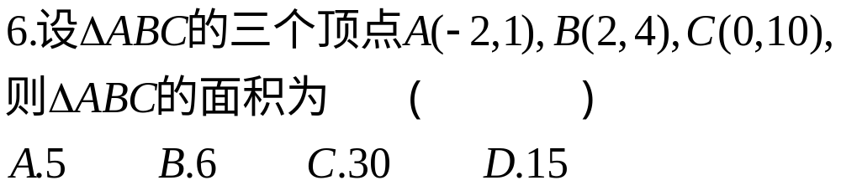
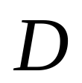

Slide 7
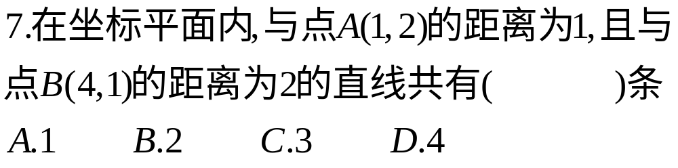






Slide 8
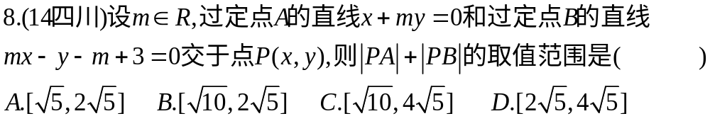



Slide 9

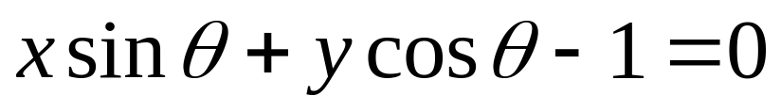
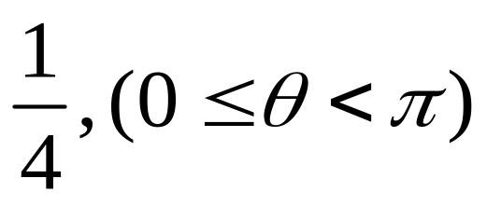
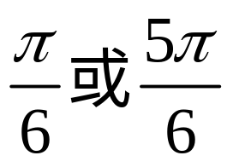
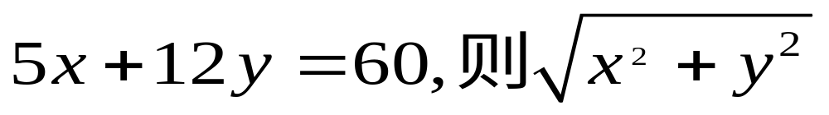
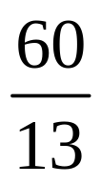
二.填空题
1.点 到直线
的距离是 则θ=________.
2.已知
的最小值是________.

Slide 10
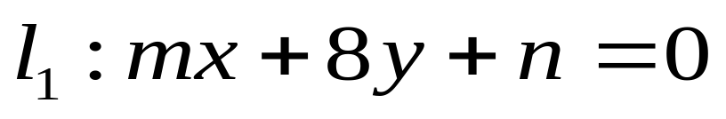
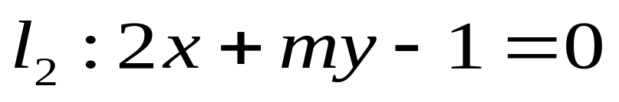
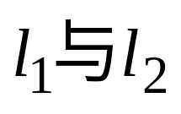
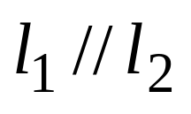
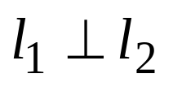
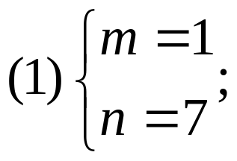
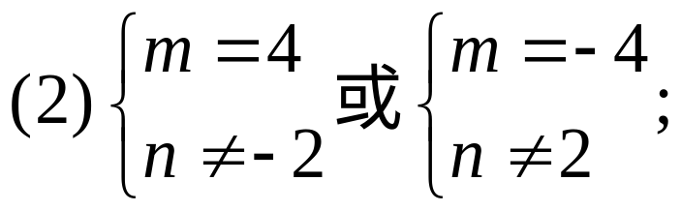
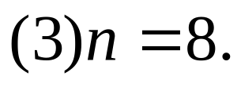
1.已知二直线
和 试确定m、n的值，使:
(1) 相交于点P(m，–1)；
(2) ;
(3) 且l₁在y轴上的截距为–1.
三.解答题

Slide 11
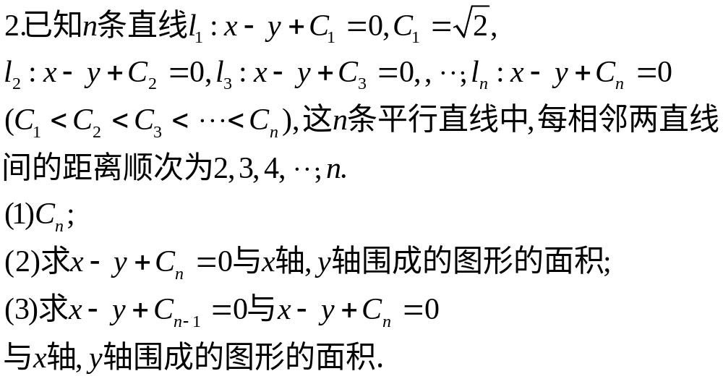
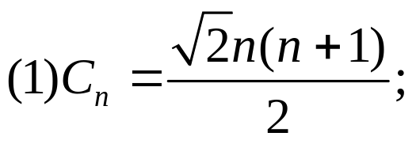
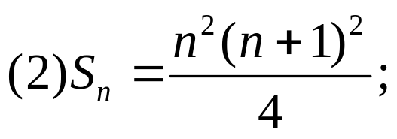
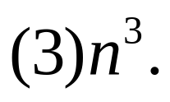

Slide 12
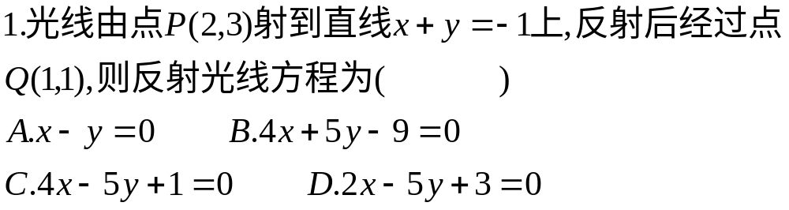
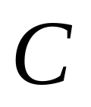


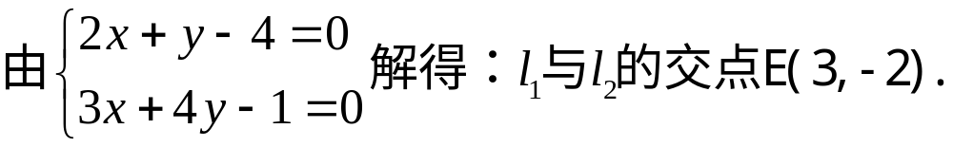
对称性问题典题型举例
2.直线 关于直线
对称的直线方程是 .
2x+11y+16=0.
直线关于点对称的直线又如何求呢?

Slide 13
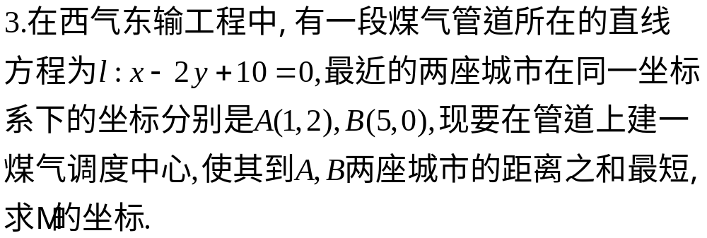
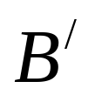
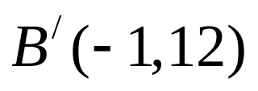
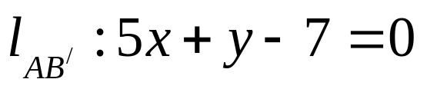
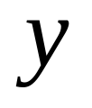
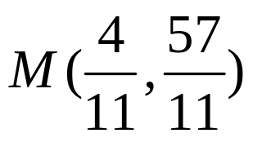






在定直线上寻找一点到两定点距离之和有最小值,到两定点距离之差有最大值问题.

Slide 14
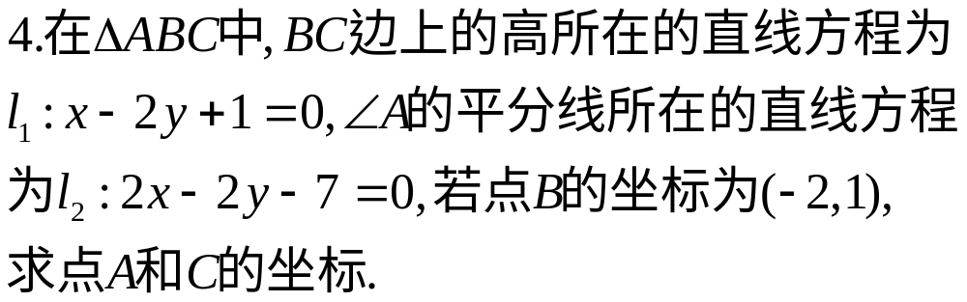

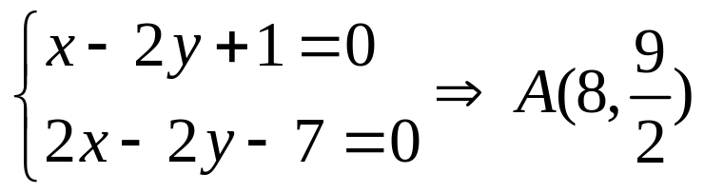







Slide 15
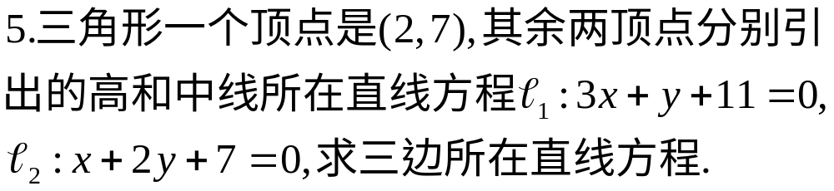

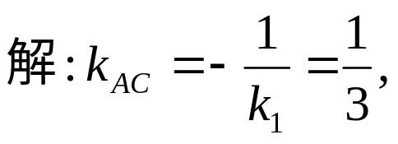
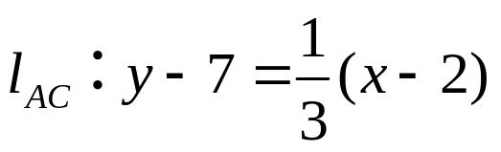
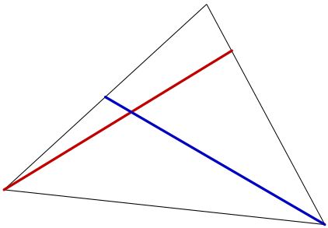







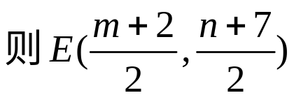








Slide 16

第45讲 │ 规律总结
规律总结

Slide 17
第45讲 │ 规律总结
对称 | 解决办法
关于点对称 | 用中点公式
关于x轴对称 | x不变，y换成－y
关于y轴对称 | y不变，x换成－x
关于直线y＝x对称 | x换成y，y换成x

Slide 18
第45讲 │ 规律总结
对称 | 解决办法
关于直线y＝－x对称 | x换成－y，y换成－x
关于直线y＝x＋a对称 | x换成y－a，y换成x＋a
关于直线y＝－x＋a对称 | x换成a－y，y换成a－x
轴对称 | 斜率之积等于－1，中点在对称轴上

Slide 19
知识总结
1、两直线平行与垂直的条件应用时，要注意什么？
2、如何根据直线方程，判定两条直线的位置关系？
3、如何求两条直线的交点坐标？在求点到直线的距离时，直线的方程应化成什么形式？
4、如何求点关于直线的对称点？直线关于直线的对称直线？

Slide 20




Slide 21


